Slide 1

Способы подключения домохозяйств к эфирному цифровому телевизионному и радиовещанию.
Приёмное оборудование.
Российская телевизионная и радиовещательная сеть
Орловский радиотелевизионный передающий центр
Докладчик:
Главный инженер филиала РТРС «Орловский ОРТПЦ»
Андрей Шишкин
Орел 2016

Slide 2
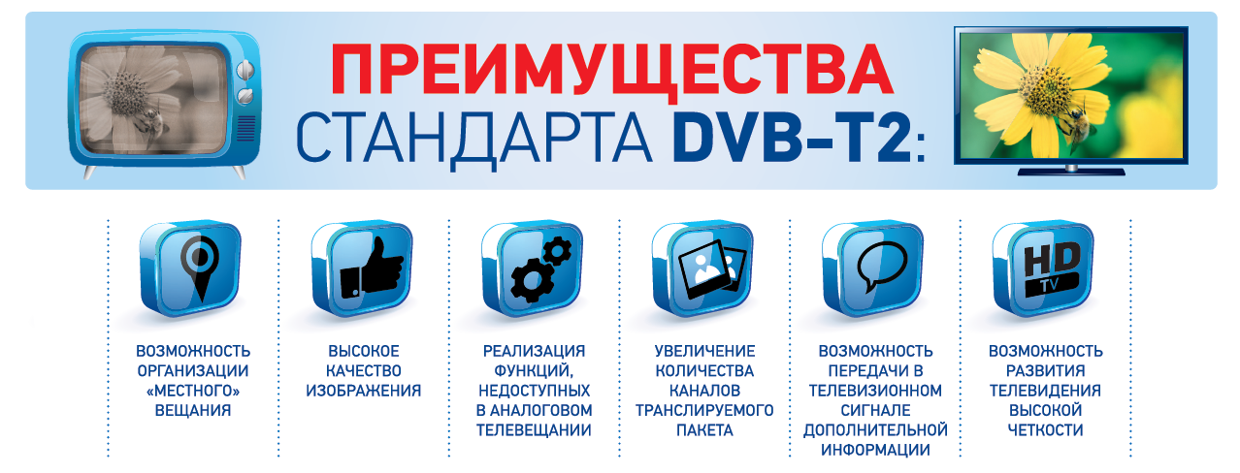
Преимущества «цифры»

Slide 3

Состав федеральных мультиплексов
+ радиоканалы
Вести ФМ
Маяк
Радио России

Slide 4
Как подключиться?
Подключение оборудования для просмотра цифрового эфирного телевидения не занимает много времени и не требует специальных навыков и знаний.
Для приема ЦЭТВ на новом телевизоре, который поддерживает стандарт DVB-T2, нужна лишь антенна ДМВ диапазона. Для старого аналогового телевизора, кроме антенны, нужна еще специальная приставка (SetTopBox, STB, или просто «цифровая приставка»).

Slide 5
КАКОЕ ОБОРУДОВАНИЕ НЕОБХОДИМО
Антенна ДМВ диапазона
(коллективная или индивидуальная)
Если вы не подключены к коллективной ДМВ антенне, то вам необходимо приобрести индивидуальную, которая может быть комнатной или наружной. В непосредственной близости от телебашни используйте комнатную антенну, на значительном удалении от передающего телецентра – наружную антенну с усилителем, разместив ее на максимально возможной высоте.

Slide 6
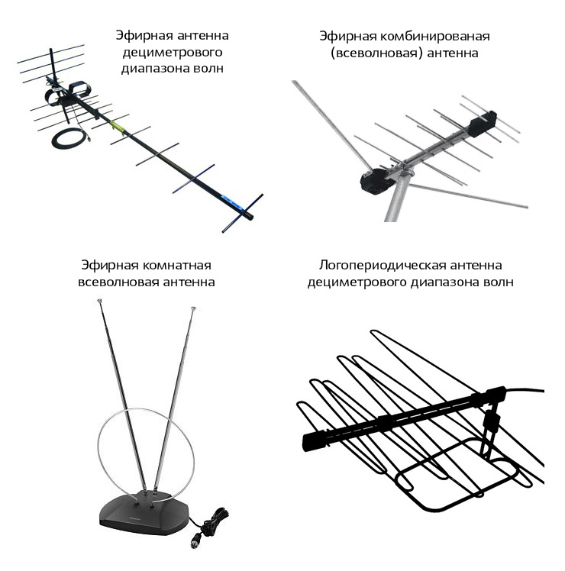
Приёмные антенны

Slide 7
КАКОЕ ОБОРУДОВАНИЕ НЕОБХОДИМО
Телевизор
Если у вас цифровой телевизор с тюнером DVB-T2, то никакого дополнительного оборудования не потребуется
(см. схему А).
Если у Вас аналоговый телевизор, то необходимо применить цифровую приставку (см. схему Б).

Slide 8
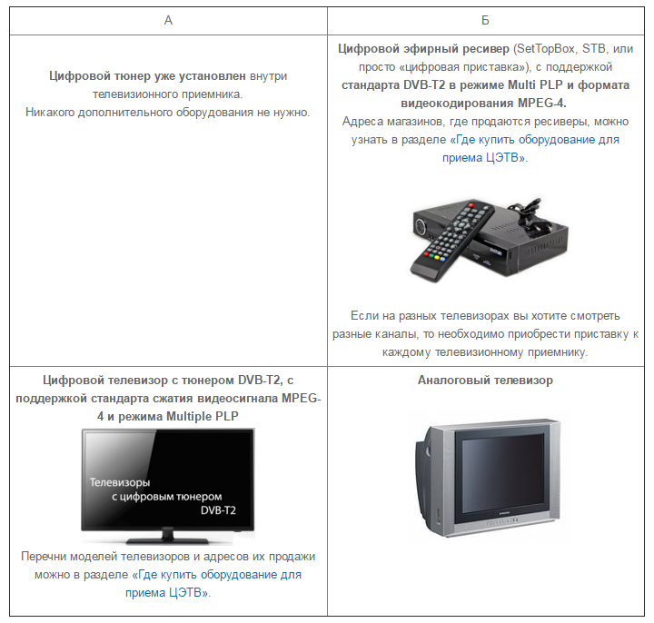

Slide 9
ВНИМАНИЕ
Цифровые приставки и телевизоры стандарта DVB-T не принимают новый стандарт DVB-T2!
Убедительно просим вас быть бдительными и приобретать телевизоры и цифровые приставки, поддерживающие стандарт DVB-T2!

Slide 10
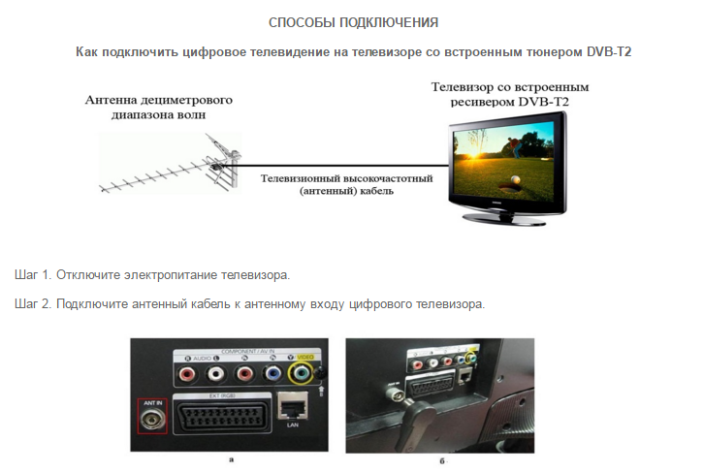
Шаг 3. Подключите электропитание и включите телевизор.
Шаг 4. Зайдите в соответствующий раздел меню настроек телевизора и активируйте работу цифрового тюнера.
Шаг 5. Произведите автоматический поиск программ, используя инструкцию по эксплуатации. Можно выполнить ручной поиск каналов. В этом случае необходимо ввести номер канала или частоту.

Slide 11
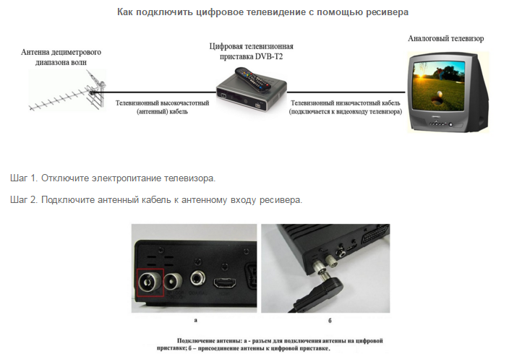

Slide 12
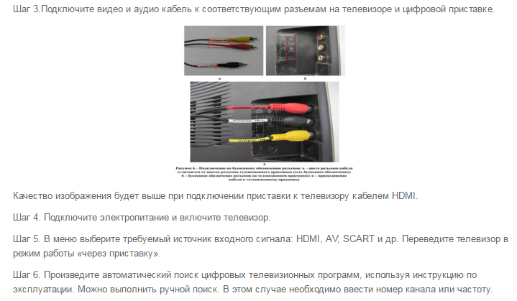

Slide 13
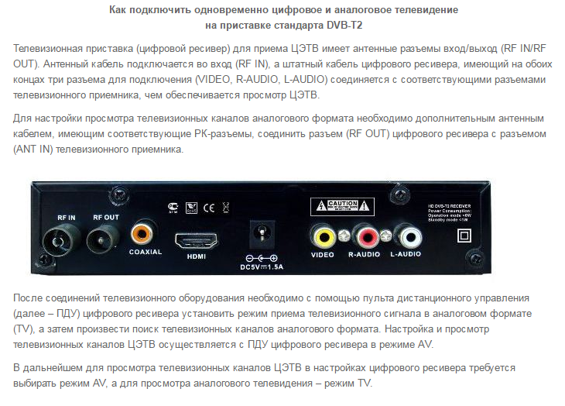

Slide 14
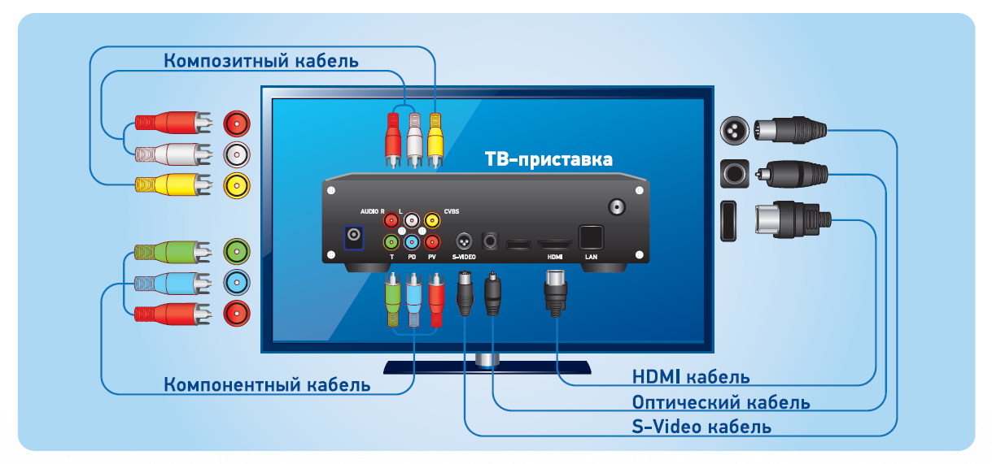
Способы подключения домохозяйств к «цифре»

Slide 15
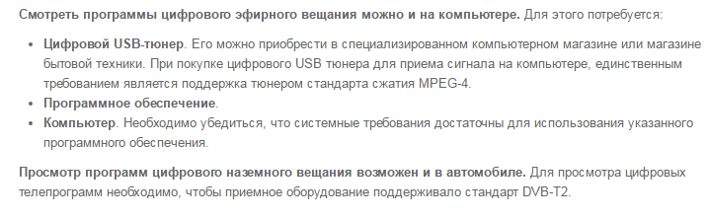

Slide 16
ПРЕДУПРЕЖДЕНИЕ
Цифровое эфирное телевещание на Орловской области (на объектах 3 и 4 этапов) ведется в тестовом режиме.
Отрабатывается эксплуатационная надежность передающих цифровых комплексов. Поэтому возможны перерывы в эфирной трансляции пакетов цифровых телеканалов.
Ввод в эксплуатацию сети 1МХ ноябрь 2016 года
Сети 2 МХ – 2018 год

Slide 17
Спасибо за внимание!

